Slide 1
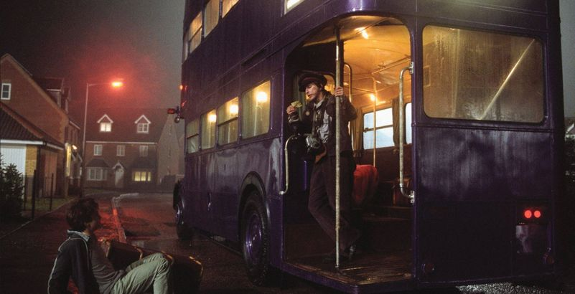
MAGICOBUS

Slide 2
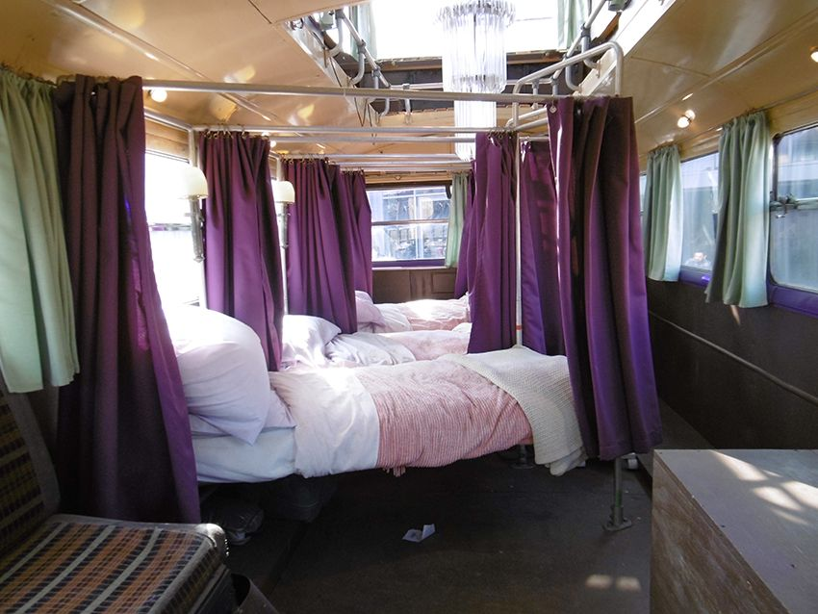
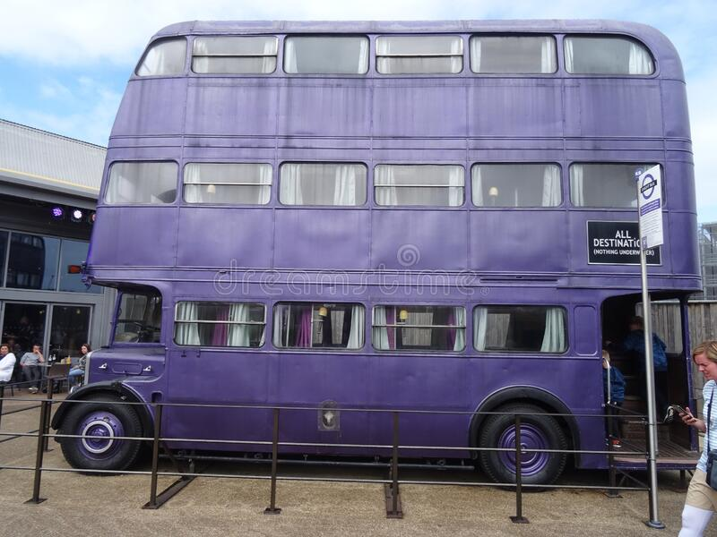
Le Magicobus est un bus violet. Il comporte des chaises et des fauteuils dépareillés pendant la journée et des lits en cuivre pendant la nuit. Comme il se déplace en bondissant d'une destination à l'autre, il n'est pas particulièrement confortable.

Slide 3
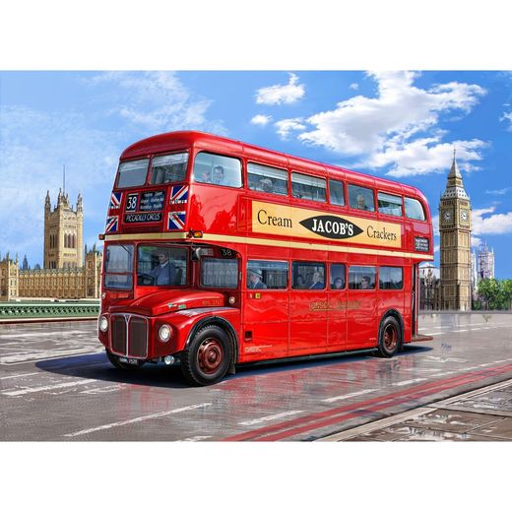
Le Magicobus, bus à trois étages de vingt-deux pieds de haut, (environ six mètres soixante) a été créé à partir d'éléments de trois anciens bus à deux étages londoniens.

Slide 4
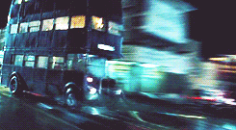
Il est indiqué sur l'arrière qu'il peut se rendre dans toutes les destinations, sauf sous l'eau.
Les moldus ne voient pas le bus.

Slide 5
https://www.youtube.com/watch?v=VFDWXsTDOSM

